Slide 1
毋忘九一八，凝鑄愛國心
教育局課程發展處
個人、社會及人文教育組
2022

Slide 2
*由於部分內容涉及戰爭時的殘酷場景， 教師在使用本教材時，須因應學生年齡級別、 學習進度及其他校本情況，適當地剪裁或選用。

Slide 3
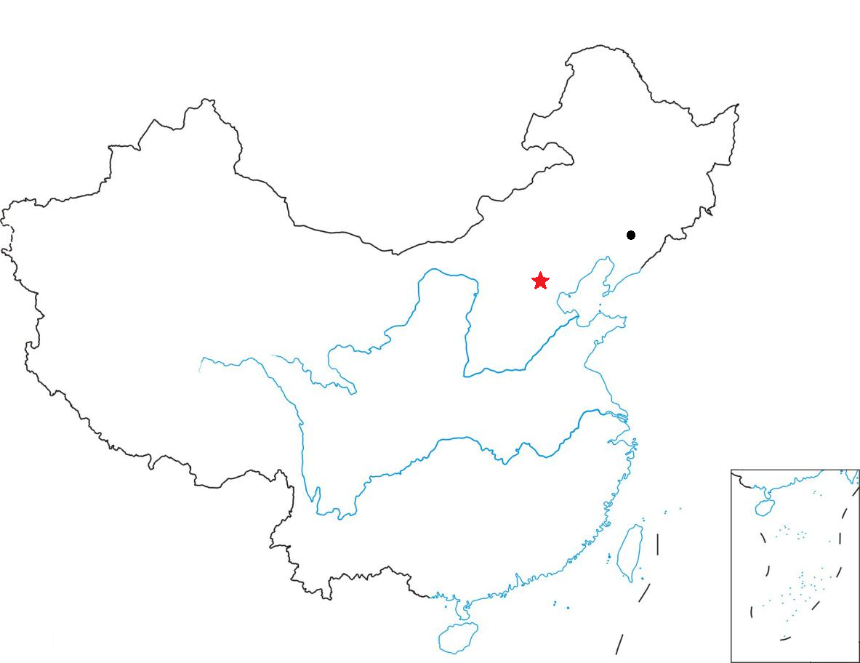
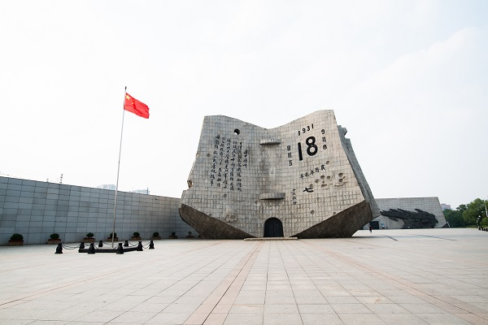
中國遼寧省瀋陽市內有一座九一八歷史博物館。館前的殘曆碑記載着一段關於1931年9月18日在中國東北發生的抗戰歷史。
圖片來源： http://ghzy.hangzhou.gov.cn/art/2020/8/28/art_1228962741_55770518.html
https://www.ccdi.gov.cn/yaowen/202009/t20200918_225761.html

Slide 4
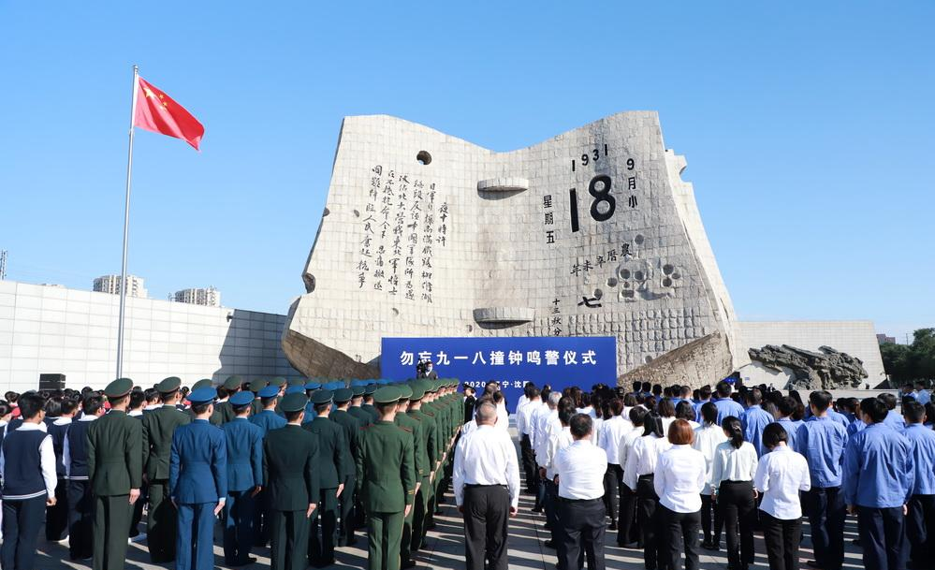
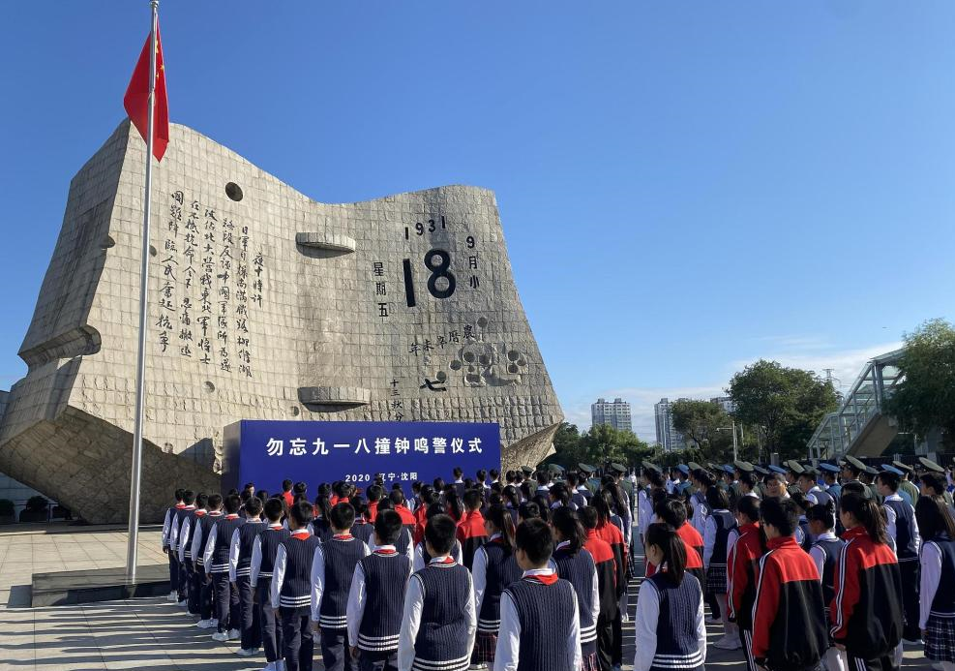
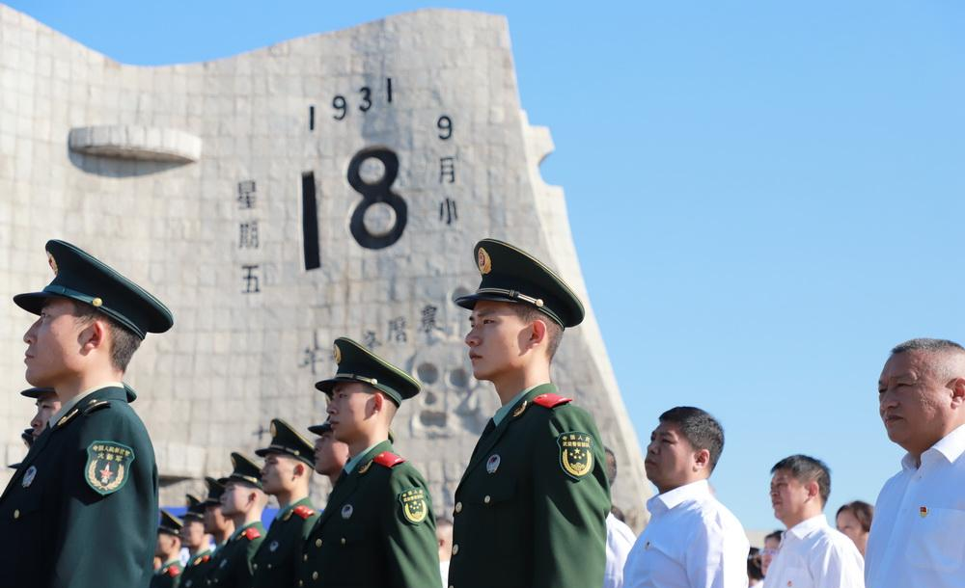
每年9月18日，這裡都會舉辦紀念九一八事變的活動。
學生、軍人、社會各界人士列隊整齊，莊嚴肅穆。
圖片來源： http://pic.people.com.cn/BIG5/n1/2020/0918/c1016-31867016-2.html
https://photo.cctv.com/2020/09/18/PHOAWOfbrubuC8ewcEWHdGNU200918.shtml#rKJ4yvomb4SO200918_1

Slide 5
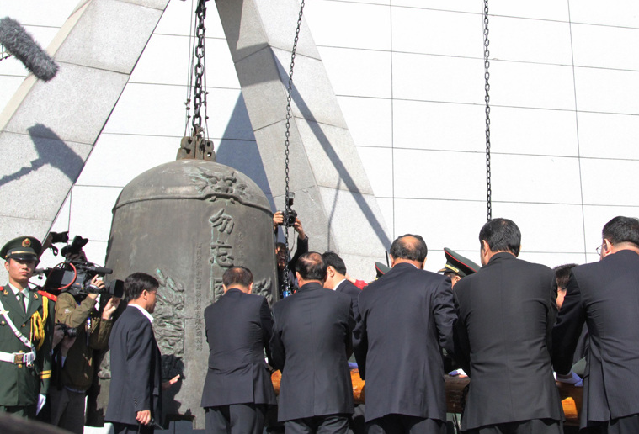
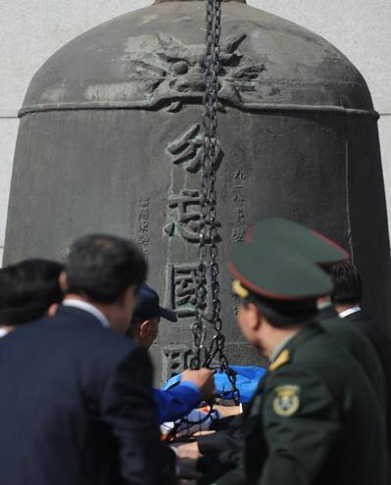
民眾代表和官員舉行撞鐘鳴警儀式，撞鐘14下、鳴警3分鐘。
圖片來源： http://www.chinanews.com/tp/hd2011/2011/09-18/66059.shtml
http://www.chinanews.com/gn/2014/09-18/6606465.shtml

Slide 6
思考站： 1. 警鐘上刻有「勿忘國耻」，「國耻」是指甚麼？ 2.「撞鐘14下」有何含意？

Slide 7
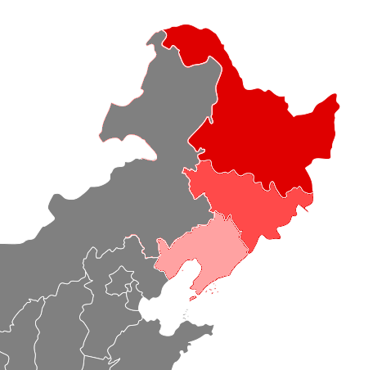
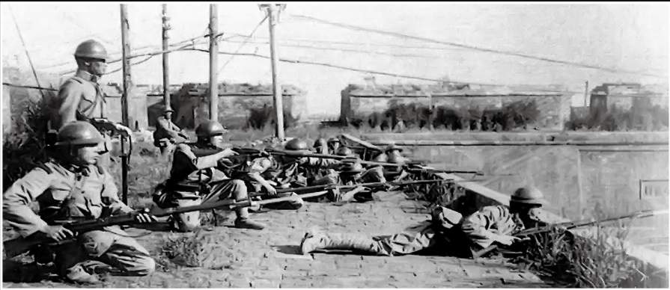
1931年9月18日，駐中國東北的日本關東軍在瀋陽柳條湖附近，炸毀了南滿鐵路的其中一段，並誣稱鐵路被中國破壞。隨後，日本向中國東北軍的駐守地和瀋陽城發動大規模攻擊，並在其後四個月間佔領整個東北，史稱九一八事變。
歷史補充站
黑龍江
吉林
遼寧
瀋陽
黑龍江、吉林、遼寧是中國東北的三個省份，合稱「東北三省」。九一八事變後，日本進佔中國東北，這些省份相繼陷落。
南滿鐵路：原為1897—1903年沙俄在中國東北境內築建的中東鐵路的一部分。 日俄戰爭後，為日本所佔，改稱南滿鐵路。

Slide 8
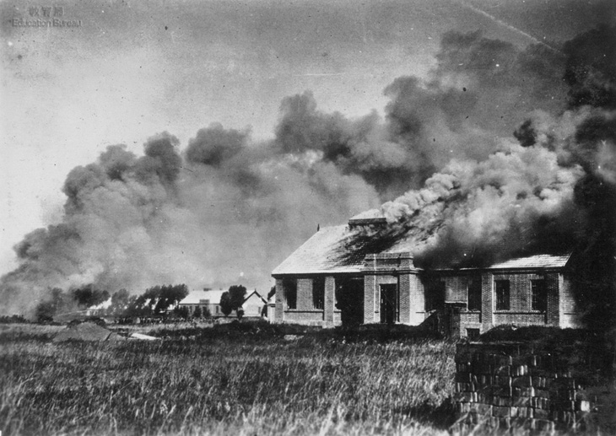
日軍轟炸東北
1931年九一八事變爆發後，日軍向東北全境發動攻擊，圖為9月28日日軍轟炸遼寧省紅頂山中國軍營的情形。

Slide 9
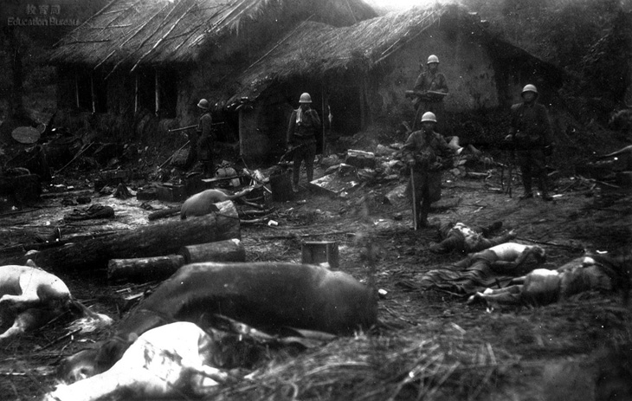
日軍侵略暴行
1931年底，日軍在東北進行清鄉，圖為日軍炮轟後進入村莊裡，地上躺著的是被炸死的無辜百姓和牲畜。
照片可能會令人情緒不安，敬請留意。

Slide 10
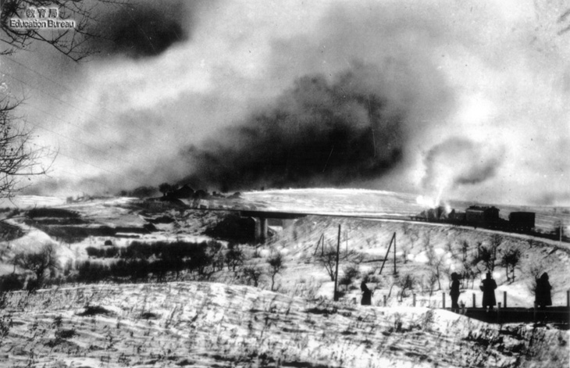
中國軍隊狙擊日軍
1931年底，日軍進攻東北各大城市。面對日軍的侵略，東北軍民奮起反抗。圖為中國軍隊狙擊日軍火車的情形。

Slide 11
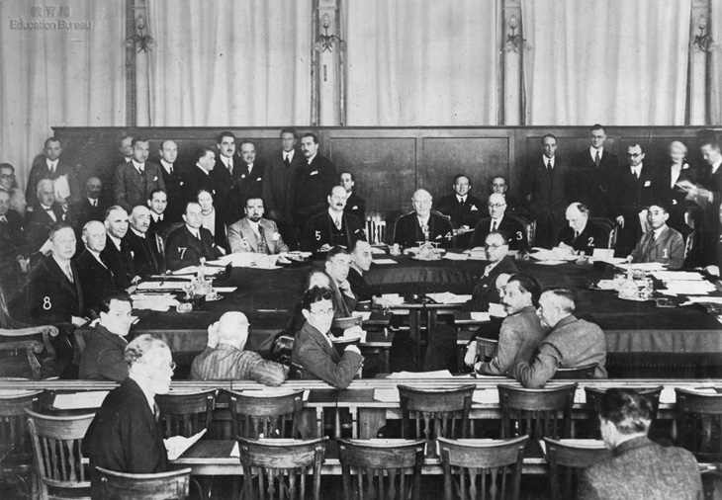
九一八事變爆發後，國際聯盟於1931年10月15日召開緊急會議，討論中國代表施肇基（左邊標示8號者）所提出譴責日本的侵略案。國際聯盟經調查及討論後決議日本入侵中國東北的軍事行動並不合法。其後，日本退出國際聯盟，並加緊侵華的步伐。

Slide 12
日本侵略中國事件（1931年以後較重大事件舉隅）
1931
九一八事變
日本侵略東北
1933
日本攻佔山海關、
長城、熱河等地
1937
七七事變，日本侵略上海、北平、天津等地
12月侵佔南京，進行南京大屠殺
1945
日本無條件投降
中國抗戰勝利
1932
一二八事變
日本侵略上海
其後扶植「滿洲國」
傀儡政權
1936
日本策動
「華北五省自治」
1938
日本侵略華中、
華南地區
日本侵華使中國軍民慘遭戰禍傷害，國家蒙受
巨大耻辱

Slide 13
日本侵略中國事件（1931年以後較重大事件舉隅）
1931
九一八事變
日本侵略東北
1933
日本攻佔山海關、
長城、熱河等地
1937
七七事變，日本侵略上海、北平、天津等地
12月侵佔南京，進行南京大屠殺
1945
日本無條件投降
中國抗戰勝利
1932
一二八事變
日本侵略上海
其後扶植「滿洲國」
傀儡政權
1936
日本策動
「華北五省自治」
1938
日本侵略華中、
華南地區
撞鐘14下
寓意著中華民族14年奮勇抗日的艱辛歷程
九一八事變揭開二十世紀日本侵華的序幕。自1931年九一八事變爆發起，至1937年中國人民團結抗日，八年全面抗戰展開，至1945年取得勝利，日本宣告投降，中國經歷長達14年艱苦磨難的戰爭歲月。

Slide 14
內地、香港同甘共苦的經歷
1945
8月15日 日本無條件投降
中國抗戰勝利
香港重光
1931
九一八事變
日本侵略東北
1933
日本攻佔山海關、
長城、熱河等地
1937
七七事變，日本侵略上海、北平、天津等地
12月侵佔南京，進行南京大屠殺
1932
一二八事變
日本侵略上海
其後扶植「滿洲國」
傀儡政權
1936
日本策動
「華北五省自治」
1938
日本侵略華中、
華南地區
1941
12月25日
日本佔領香港，香港淪陷
香港經歷三年零八個月的
日佔時期
抗日戰爭是中國人永不磨滅的記憶。
內地同胞、香港市民在日軍鐵蹄之下，生活苦不堪言。內地、香港在同一歷史卷軸上，同甘共苦。

Slide 15
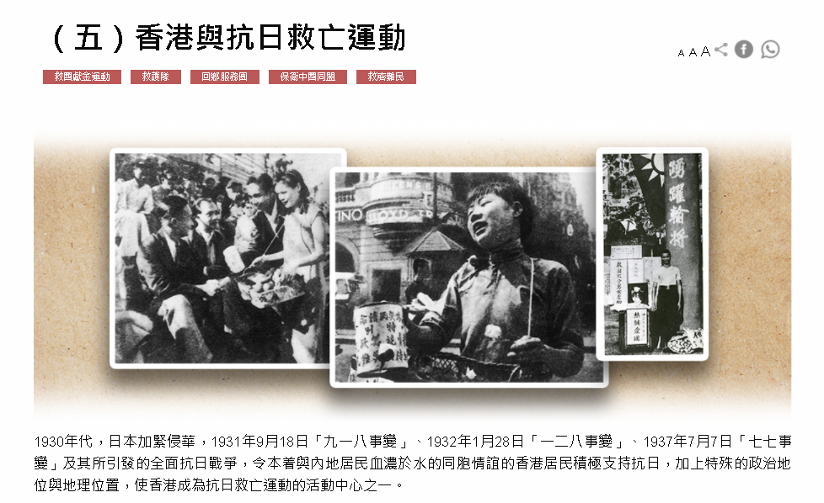
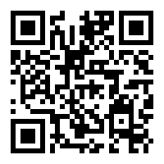
內地、香港同甘共苦的經歷
延伸閱讀：中國文化研究院「圖說近代」
文章連結： https://chiculture.org.hk/tc/photo-story/2954

Slide 16
九一八事變距今已經九十年，中國人一直銘記這段歷史，內地民眾堅持於每年舉行悼念活動，你認為有甚麼正面作用和意義呢？
思考站
讓我們能夠正確認識歷史，從前人守土衛國的英勇事跡，學習承擔精神、堅毅、責任感等價值觀！
讓我們認識戰爭對國家主權及人民福祉帶來的禍害，更加體會國家安全的重要！
讓我們緬懷抗日先烈，承傳愛國精神與民族感情！

Slide 17
課程配合
科目 | 與九一八事變和抗日戰爭相關的學習內容
小學常識科 | 學習範疇五：國民身份認同與中華文化 第二學習階段的核心學習元素： 中國歷史上重要的朝代及時序 一些對今日社會有重要影響的歷史事件
初中中國歷史科 | 中三級：中華民國的建立及面對的困難 課題3：日本侵華與抗日戰爭
高中中國歷史科 | 乙部：十九世紀中葉至二十世紀末 – 辛亥革命至中華人民共和國成立 課題3：抗日戰爭
初中歷史科 | 中三級：現代世界（20世紀至今）：邁向多極與相互依存 課題9：20世紀的國際紛爭及危機 (I) – 兩次世界大戰 課題 12：20世紀香港的成長與蛻變
高中歷史科 | 主題甲：二十世紀亞洲的現代化與蛻變 （二） 中國的現代化與蛻變 （三） 日本及東南亞的現代化與蛻變

Slide 18
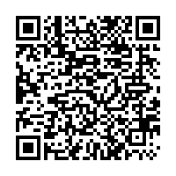
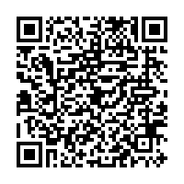
延伸閱讀參考舉隅
教育局課程發展處
《抗戰勝利七十周年圖片集——徐宗懋藏品選》
https://www.edb.gov.hk/tc/curriculum-development/kla/pshe/references-and-resources/chinese-history/70th_victory_album.html
《歷史影像中的近代中國——徐宗懋藏品選》
https://www.edb.gov.hk/tc/curriculum-development/kla/pshe/references-and-resources/history/historical_images_of_modern_china.html

Slide 19
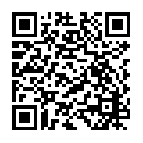
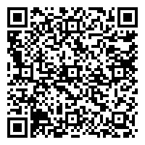
多媒體資源舉隅
教育局「薪火相傳」國民教育活動系列網上平台
九一八歷史博物館視頻
https://www.passontorch.org.hk/zh-hant/resources/detail/751
中國文化研究院
「抗日戰爭與日佔香港」網上展覽館
https://chiculture.org.hk/tc/node/3534?gclid=CjwKCAjw1JeJBhB9EiwAV612y3gjZiXeU4vuaRtlucet3KC4Z5nt7WaxZkKiyJzj7y6q060U9aqAjhoCe-cQAvD_BwE

Slide 20
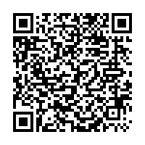
教學資源舉隅
教育局課程發展處
《中國歷史科：香港發展錄像專輯》第5輯 抗日戰爭與日治香港
https://www.edb.gov.hk/tc/curriculum-development/kla/pshe/references-and-resources/chinese-history/hk-development-video.html
《高中中國歷史（中四至中六）課程支援教材 - 探究式學習與歷史材料的運用》 史料研習的方法
https://www.edb.gov.hk/tc/curriculum-development/kla/pshe/references-and-resources/chinese-history/support-materials-enquiry-learning-and-use-of-sources.html
各位同工如有其他可供分享的學與教資源，歡迎與我們聯絡，謝謝！

